Slide 1
BASIS DATA LANJUT
Power Designer
Oleh : (3122600003)Dukhaan Kamimpangan
Kelas : 2 D4 IT A

Slide 2
TUGAS
1
Pembuatan PDM dan BDM Di Dalam Power Designer

Slide 3
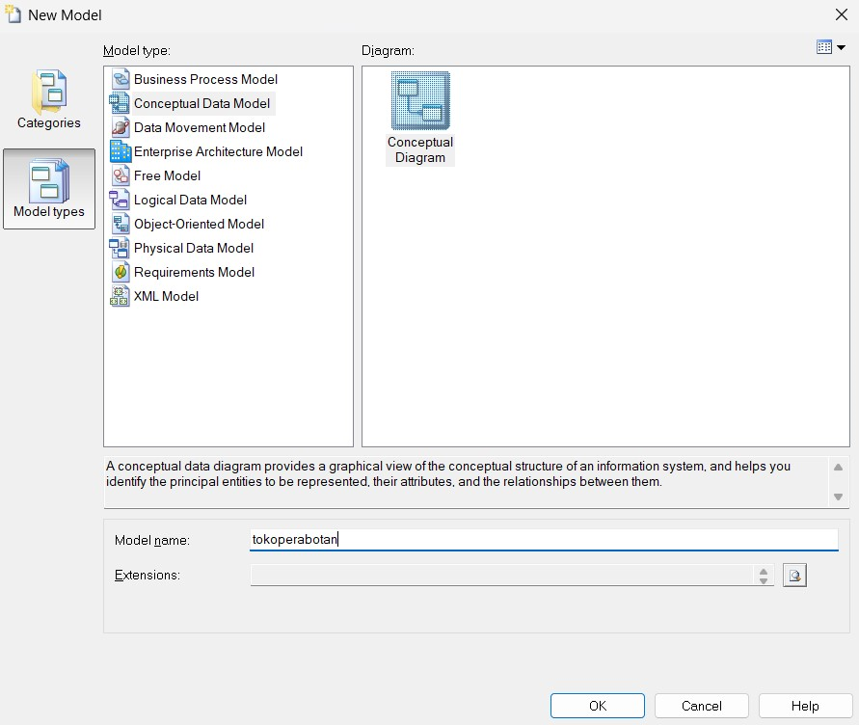
PART 1
Pembuatan CDM pada Power Designer
Penjelasan :
Buka Power Designer dengan menekan tombol ctrl + N Lalu pilih Model types Conceptual Data Diagram

Slide 4
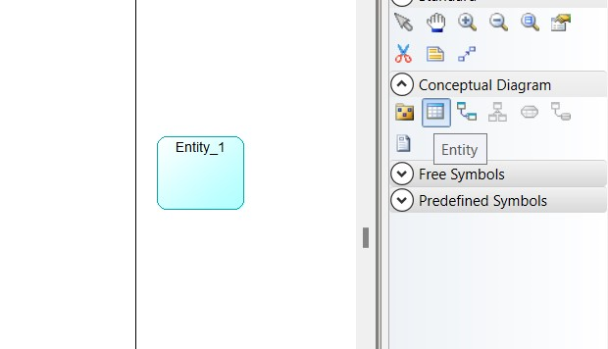
Langkah Selanjutnya
Penjelasan :
Untuk Membuat CDM kita terlebih dahulu membuat Entitas dengan cara menekan Entity yang ada di Conceptual Diagram

Slide 5
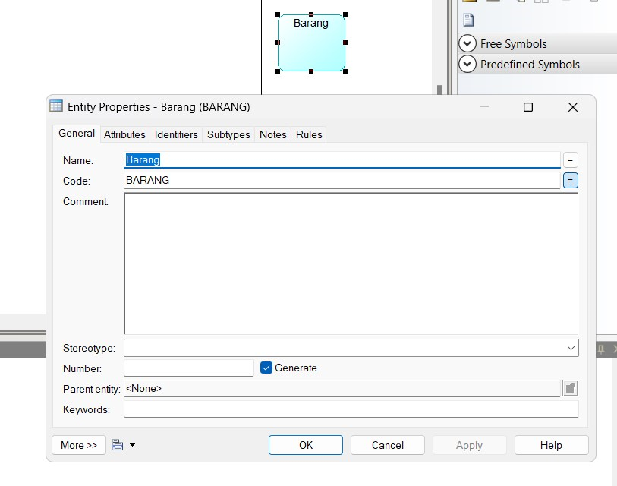
Langkah Selanjutnya
Penjelasan :
Tekan 2x untuk melihat Entity Properties dan mengganti nama tabel sekaligus mengisi Attributes

Slide 6
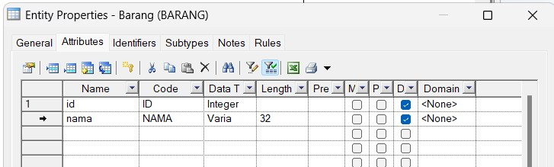
Langkah Selanjutnya
Penjelasan :
Untuk kolom Attributes bisa di isi kan item seperti id (sebagai Primary Key)

Slide 7
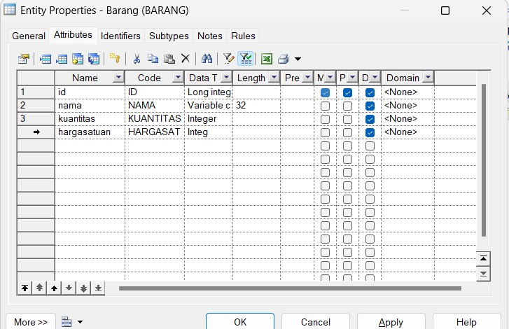
Langkah Selanjutnya
Penjelasan :
Beginilah Ketika Attributes BARANG telah terisi semua

Slide 8
Langkah Selanjutnya
Penjelasan :
Beginilah tampak ketika semua Entitas dan Attributes telah terbuat semua

Slide 9
Langkah Selanjutnya
Penjelasan :
Tahap selanjutnya adalah cek apakah CDM kita terdapat error di Entitas yang telah kita buat .

Slide 10
Langkah Selanjutnya
Penjelasan :
Jika tidak ada error dan peringatan seperti ini maka kita dapat melanjutkan ke tahap selanjutnya

Slide 11
Langkah Selanjutnya
Penjelasan :
Tahap selanjutnya adalah tekan Tools dibagian atas kiri, lalu pilih Generate Physical Data Model, atau bisa juga menekan Ctrl + G

Slide 12
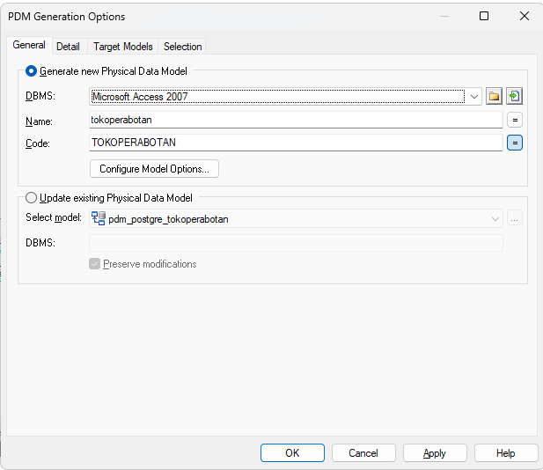
Langkah Selanjutnya
Penjelasan :
Selanjutnya di General pilih MS Access 2007 dan ganti nama PDM nya, lalu tekan OK

Slide 13
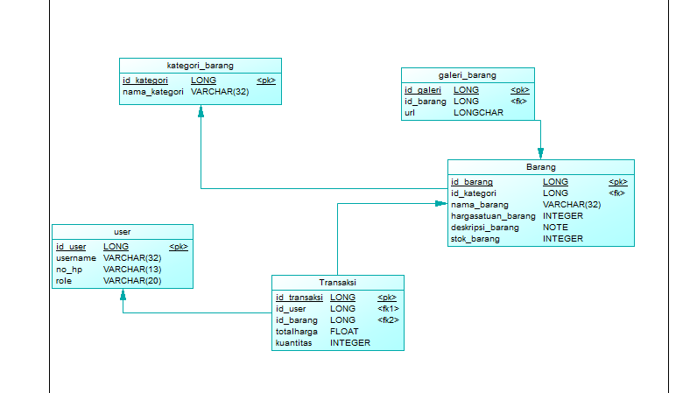
Langkah Selanjutnya
Penjelasan :
Beginilah tampak PDM ketika telah dibuat

Slide 14
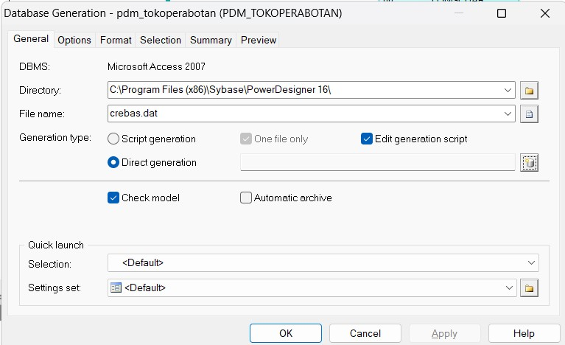
Langkah Selanjutnya
Penjelasan :
Langkah selanjutnya adalah membuat PDM menjadi DBM atau Database.
Tekan Ctrl + G di keyboard.
Di bagian Generation Type di samping Direct generation tekan icon +

Slide 15
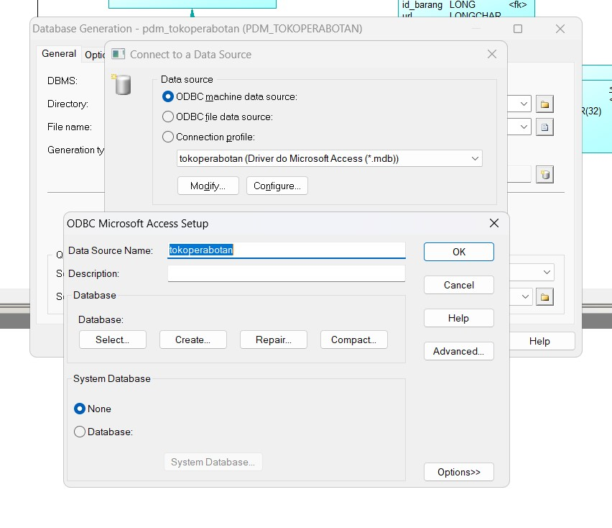
Langkah Selanjutnya
Penjelasan :
Dibagian Data Source pilih Configure, lalu Create.

Slide 16
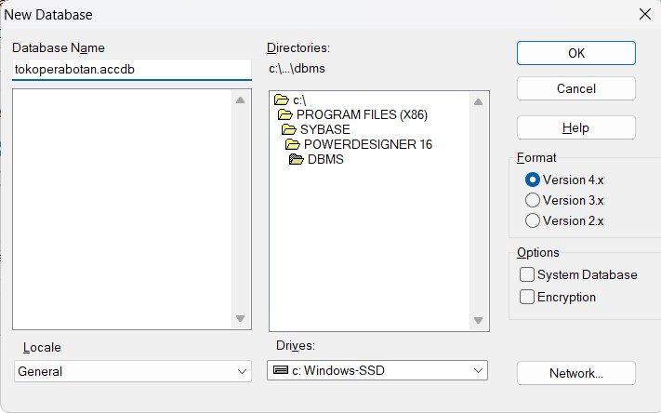
Langkah Selanjutnya
Penjelasan :
Ganti Database name yang awalnya .mdb menjadi .accdb.
Lalu pilih OK.

Slide 17
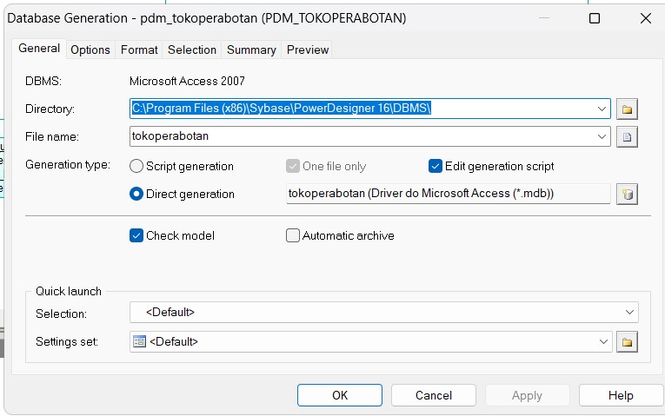
Langkah Selanjutnya
Penjelasan :
Ketika kembali ke halaman Database generation pilih Direct Generation ke Data Source yang telah kita buat tadi dan tekan OK.

Slide 18
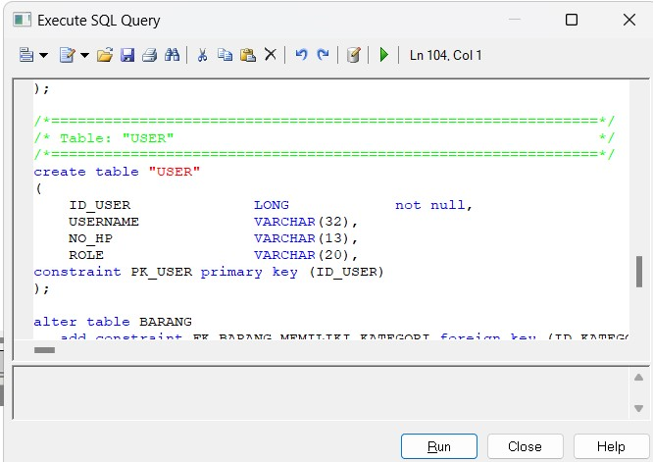
Langkah Selanjutnya
Penjelasan :
Akan muncul SQL Query seperti berikut.
Tekan Run dan Ignore All.

Slide 19
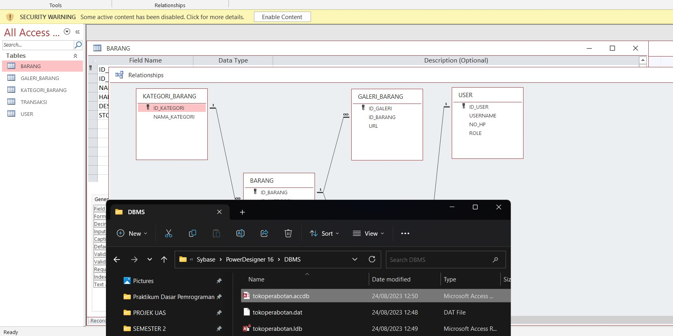
Langkah Selanjutnya
Penjelasan :
Akan Muncul File DBMS (.accdb) yang telah kita buat.

Slide 20
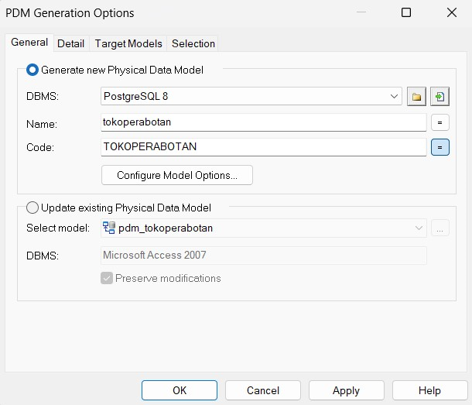
PART 2
MEMBUAT DBMS DARI POWER DESIGNER KE POSTGRE
Penjelasan :
Langkah 1 karena kita telah membuat CDM sebelumnya. Maka di diagram CDM kita hanya perlu menekan Ctrl + G dan mengubahnya dari MS ACCESS ke PosgtgreSQL 8
Tekan OK.

Slide 21
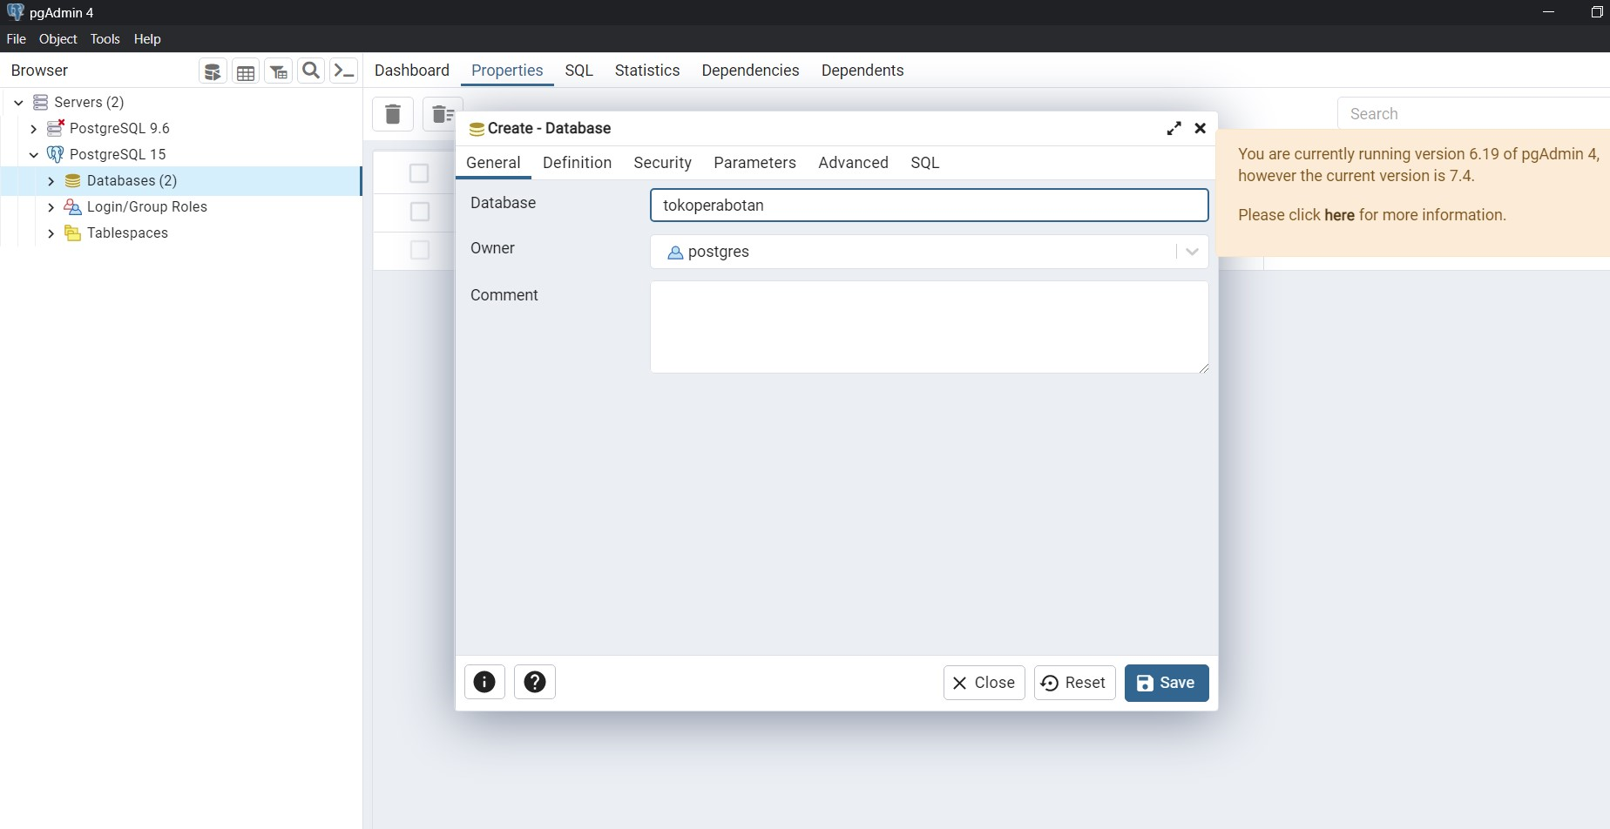
Langkah Selanjutnya
Penjelasan :
Untuk bagian selanjutnya terlebih dahulu kita membuka PostgreSQL lalu membuat Database baru.
Jika sudah pilih Save.

Slide 22
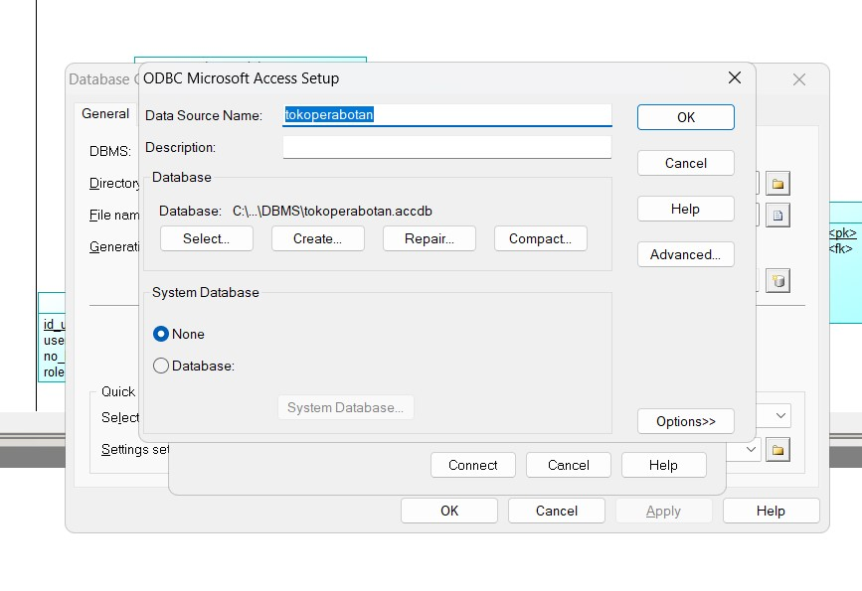
Langkah Selanjutnya
Penjelasan :
Kembali ke Power Designer.
Langkah berikutnya adalah Menekan Ctrl + G lagi di diagram PDM PostGre yang telah kita buat.
Sama seperti sebelumnya kita perlu membuat Data Source lagi

Slide 23
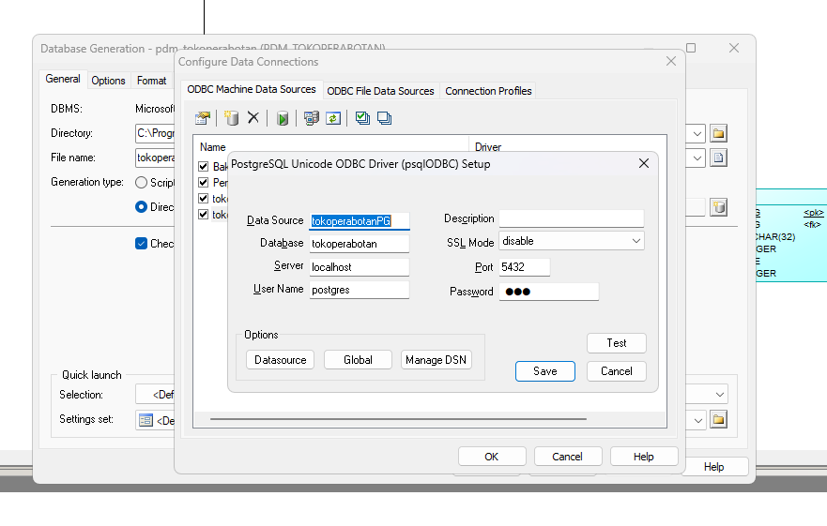
Langkah Selanjutnya
Penjelasan :
Begini tampilan Data Source yang telah berhasil dibuat.

Slide 24
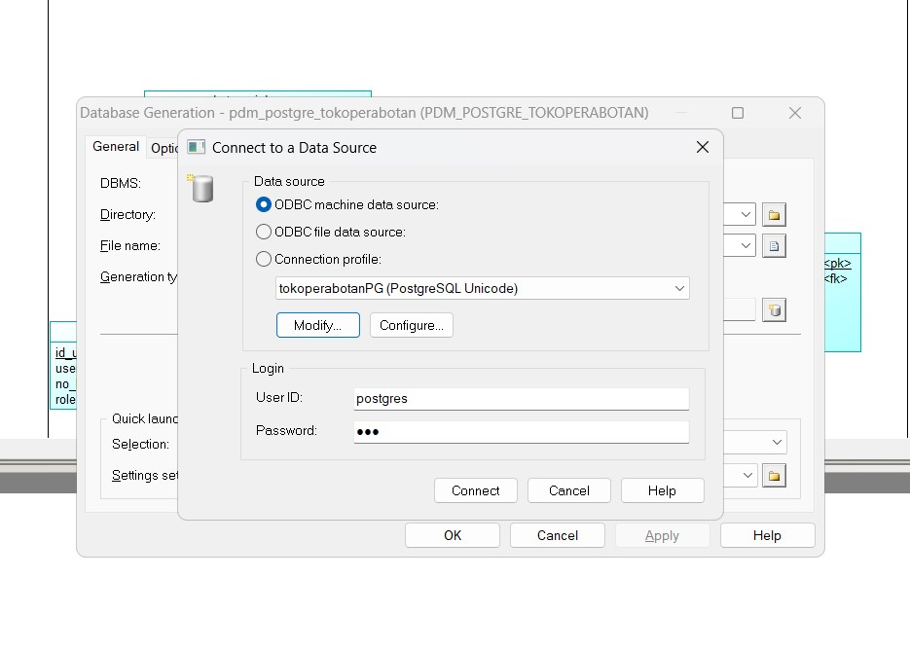
Langkah Selanjutnya
Penjelasan :
Perbedaan terlihat disini dimana untuk Postgre kita harus mengisi data Login sesuai dengan ID Postgre kita.
Jika sudah terisi pilih Connect.

Slide 25
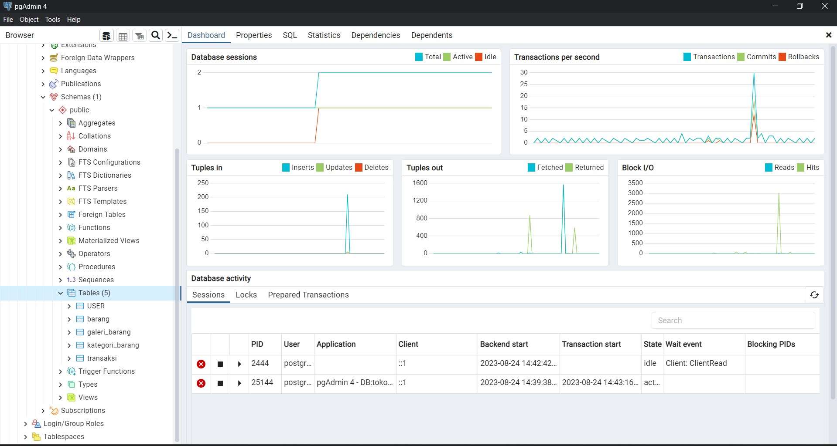
Langkah Selanjutnya
Penjelasan :
Jika koneksi berhasil maka PDM akan otomatis terconvert menjadi Tabel yang sudah ter relasi satu sama lain di dalam Postgre Seperti gambar berikut.

Slide 26
TERIMA KASIH

